Slide 1
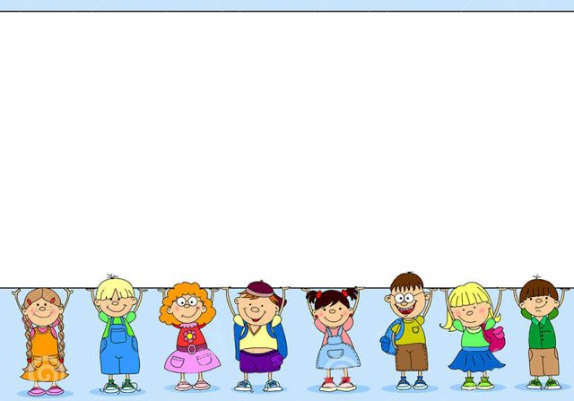
TRƯỜNG TIỂU HỌC TRẦN QUỐC TOẢN
Nhiệt liệt chào mừng quý thầy cô về dự chuyên đề
ĐẠO ĐỨC LỚP 3
Bài 10: EM XỬ LÍ BẤT HÒA VỚI BẠN (Tiết 1)
Lớp: 3E
Giáo viên: Lê Thị Bích Ngọc
Năm học 2023 - 2024

Slide 2
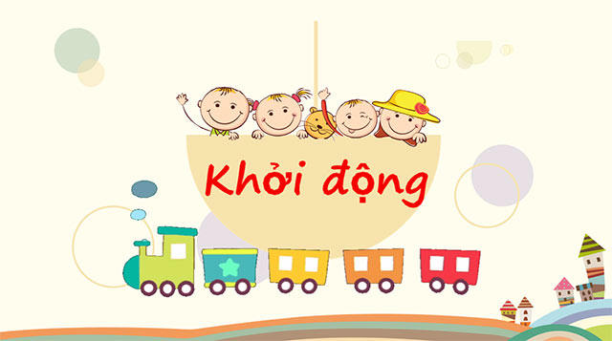
Thứ sáu ngày 13 tháng 4 năm 2024

Slide 3
Nghe nhạc và hát bài:
“Lớp chúng ta đoàn kết”
Bài hát “Lớp chúng ta đoàn kết” thể hiện điều gì?

Slide 4
Thứ sáu ngày 13 tháng 4 năm 2024
Đạo đức:
Bài 10: Em xử lí bất hòa với bạn (Tiết 1)

Slide 5
Hoạt động 1: Kể chuyện theo tranh và trả lời câu hỏi
Thảo luận nhóm : 4 phút
a. Minh cùng Lam đã làm gì để xử lí bất hòa với các bạn?
b. Theo em, còn cách nào khác để giúp Lam xử lí bất hòa với các bạn?

Slide 6
Đạo đức:
Bài 10: Em xử lí bất hòa với bạn (Tiết 1)
Hoạt động 1: Kể chuyện theo tranh và trả lời câu hỏi.
a. Minh cùng Lam đã làm gì để xử lí bất hòa với các bạn?
b. Theo em, còn cách nào khác để giúp Lam xử lí bất hòa với các bạn?

Slide 7
Hoạt động 2: Quan sát tranh và thực hiện theo yêu cầu.
a. Hãy nêu cách xử lí bất hòa với bạn bè ở các tranh trên?
b. Hãy kể thêm các cách xử lí bất hòa khác mà em biết?

Slide 8
Hoạt động 2: Quan sát tranh và thực hiện theo yêu cầu.
a. Hãy nêu cách xử lí bất hòa với bạn bè ở các tranh trên.
Phải bình tĩnh, không được nóng giận.

Slide 9
Hoạt động 2: Quan sát tranh và thực hiện theo yêu cầu
a. Hãy nêu cách xử lý bất hòa với bạn bè ở các tranh trên.
Nhận lỗi và xin lỗi.

Slide 10
Hoạt động 2: Quan sát tranh và thực hiện theo yêu cầu
a. Hãy nêu cách xử lý bất hòa với bạn bè ở các tranh trên.
Chủ động làm hoà.

Slide 11
Hoạt động 2: Quan sát tranh và thực hiện theo yêu cầu
a. Hãy nêu cách xử lý bất hòa với bạn bè ở các tranh trên.
Chủ động xin lỗi bạn.

Slide 12
Thứ sáu ngày 13 tháng 4 năm 2024
Đạo đức:
Bài 10: Em xử lí bất hòa với bạn (Tiết 1)
Hoạt động 2: Quan sát tranh và thực hiện theo yêu cầu
Thảo luận nhóm
1 phút
b. Hãy kể thêm các cách xử lý bất hòa khác mà em biết.

Slide 13
TRÒ CHƠI
AI NHANH, AI ĐÚNG

Slide 14
Nhận xét các cách xử lí bất hòa
a. Khi có bất hòa với Minh, Thúy tìm cách chia sẻ với Minh để hai bạn hiểu nhau.
b. Khi xảy ra bất hòa với bạn, Loan chủ động hòa giải.
c. Khi được Huy góp ý vì làm sai, Hằng không lắng nghe mà còn cãi lại.
d. Mỗi lần tức giận, Duy chọn cách im lặng và ra nơi khác, tránh bất hòa nhiều hơn.

Slide 15
Hoạt động 3: Nhận xét các cách xử lí bất hòa.
Cách xử lí ở tình huống a, b và d là hợp lí vì: Bạn đã bình tĩnh, chủ động giải quyết vấn đề theo hướng tích cực.
Cách xử lí ở tình huống c là chưa hợp lí vì: Khi bạn nóng nảy, mất bình tĩnh sẽ làm vấn đề trở nên trầm trọng hơn.

Slide 16
Thứ sáu ngày 13 tháng 4 năm 2024
Đạo đức:
Bài 10: Em xử lí bất hòa với bạn (Tiết 1)

Slide 17
Xin trân trọng
cảm ơn Quý thầy cô giáo!
Chúc các em chăm ngoan, học giỏi.

